Slide 1

REPOSITORIO INSTITUCIONAL UNALM
MESA DE TRABAJO VIRTUAL
UNALM – UNAP - UNSCH.
19 de mayo del 2022

Slide 2
Contenido
Presentación de los participantes
Presentación del estado actual de funcionamiento del repositorio en cada una de las instituciones
Espacio de discusión: Identificación de problemas y limitantes así como propuestas de mejora

Slide 3


Gestores de documentos en la UNALM
Publicaciones
https://repositorio.lamolina.edu.pe
Vicerectorado Académico
https://revistas.lamolina.edu.pe
Vicerectorado de Investigación
Revistas

Slide 4
Organigrama
Rectorado
Vicerectorado
Académico
Biblioteca Agrícola Nacional “Orlando Olcese””
Subdirección de Sistemas de Información
REPOSITORIO INSTITUCIONAL
UNALM

Slide 5

Personal
Personal administrativo nombrado
Coordinación en general
Profesional contratado - CAS
Ingreso y atención
Técnico contratado - CAS
Digitalización y archivo
Profesional contratado - Planilla
Mantenimiento de Software y Hardware

Slide 6
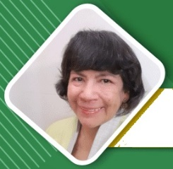
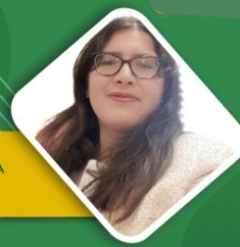
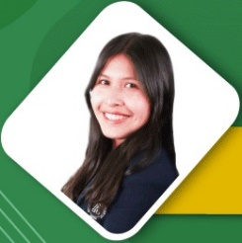
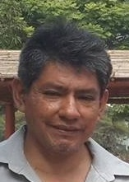
Personal
Ing. Myriam Coronado Trinidad
Gestión, contacto interinstitucional, información, supervisión.
Lic. Verónica Gabriela Guevara Bardales
Ingreso según información bibliográfica y normalización institucional
Bach. Tatiana Luz Fernández Soto
Digitalización y fanpage
Ing. Edward William Miranda Gutiérrez
Soporte informático

Slide 7
Registros
 | Cantidad
Comunidades | 13
Subcomunidades | 35
Colecciones | 317
Registros | 3874

Slide 8
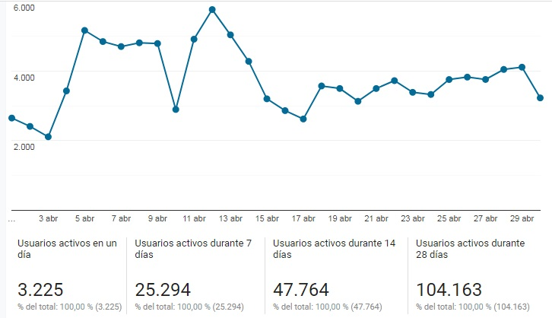
Estadísica

Slide 9
Conexión

Slide 10
Documentos normativos
LEGAL
  CONCYTEC
  SUNEDU
  RENATI
UNALM
  Reglamentos
  Directivas
  Resoluciones
Repositorio
  Generación de URI

Slide 11
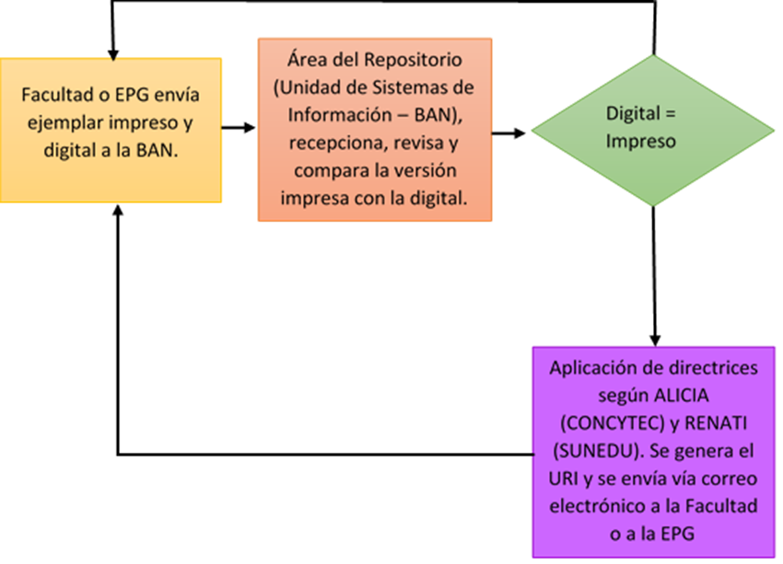
Flujograma de generación de Uri antes

Slide 12
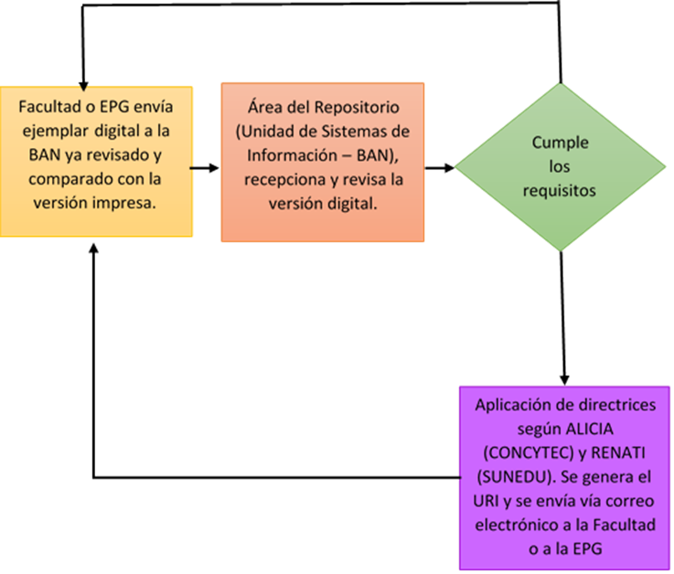
Flujograma de generación de Uri actual

Slide 13
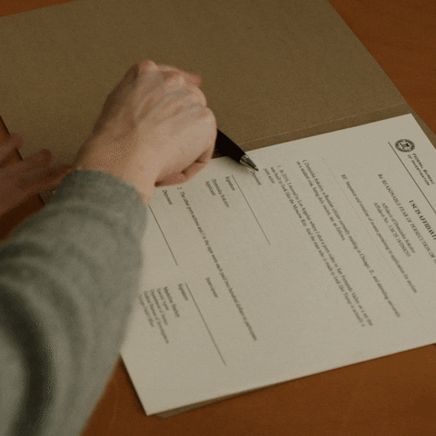
Requisitos básicos para subir los trabajos
Los trabajos deben provenir con carta de las Facultades o la Escuela de Posgrado.
Los trabajos contenidos en formato pdf deben ser copia fiel del formato impreso.
Deben contar con su Acta de Sustentación llena y la hoja de firmas.

Slide 14

Requisitos básicos para subir los trabajos
Los autores que desean que su tesis sea de acceso abierto deben enviar una hoja de autorización.
Las tesis con carácter de confidencialidad deben ser presentadas con su Informe de Solicitud de Declaración del Carácter Confidencial de Tesis que debe ser tramitada a través de la Dirección de Transferencia Tecnológica y de Propiedad Intelectual que pertenece al Vicerrectorado de Investigación.

Slide 15
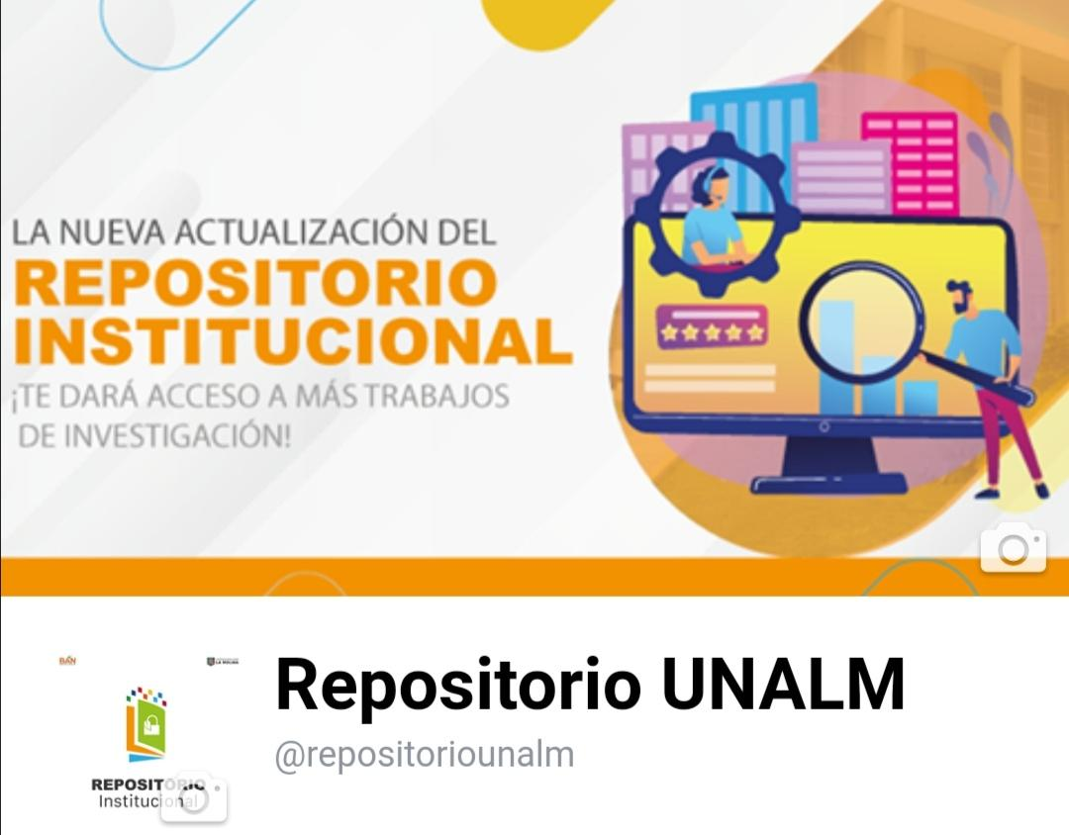


Fan page
Solo debes dar
A nuestro fanpage:
https://www.facebook.com/repositoriounalm

Slide 16
Identificación de problemas actuales
Tipos de documentos | Falta politica de Ciencia Abierta a nivel institucional Se requiere formulario de autorización para otro tipos de documentos
Personal | La remuneración mensual es limitada
Presupuesto | A través de proyectos
Infraestructura | Se requiere mayor espacio por protocolo de pandemia si se incluye a alumnos
Organigrama | Incluir a nivel institucional

Slide 17
Limitantes
Tipos de documentos | Se requiere concientización en relación al acceso abierto
Personal | No se cuenta con presupuesto para capacitación
Presupuesto | Dependencia del presupuesto destinado a la biblioteca, prioridad alumnos activos de pregrado y posgrado y el repositorio esta orientado a egresados

Slide 18
Propuesta de mejora
Tipos de documentos | Aprobación de formulario de autorización para otro tipo de documentos Aprobación de la política de Ciencia Abierta a nivel institucional
Personal | Incentivo por productividad Trabajo remoto Capacitación
Presupuesto | Participación en proyectos

Slide 19
https://repositorio.lamolina.edu.pe
repositorio@lamolina.edu.pe
https://www.facebook.com/repositoriounalm

